Slide 1
Programación Orientada a Objetos
Ciclo semipresencial 01/2022
Depto. de Electrónica e Informática
Facultad de Ingeniería y Arquitectura
Universidad Centroamericana José Simeón Cañas

Slide 2
TP3: Interfaz gráfica en C# (cont.)
TP1
TP2
CC6
CP3
TP3
CC7
PR3
CP4
TP4
CC8
Otros controles útiles
Manejo de múltiples Ventanas
TP5
TP6
CC9
EE2

Slide 3
01 Controles
03 Varias ventanas
Agenda
02 Tips and tricks
04 Ejemplo
Y más controles…
Envío de datos entre ellas
A utilizar cuando se programa una app gráfica
Se tomará como base la página web de los talleres gráficos

Slide 4

Controles de uso frecuente
Track bar - barra de seguimiento
Prefijo: trbNombre.
Descripción: Permite seleccionar un valor entre un rango lineal.
Propiedades comunes: Name, Value, Minimum, Maximum, Small Change y Large Change.
Evento más utilizado: Scroll.

Slide 5
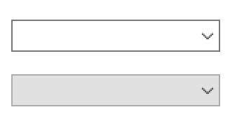
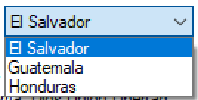
Controles de uso frecuente
Combo box - menú desplegable
Prefijo: cmbNombre.
Descripción: Permite seleccionar una de entre varias opciones.
Propiedades comunes: Name, ValueMember, DisplayMember, Items, DataSource.
Evento más utilizado: SelectedIndexChange.
Sugerencia
Cambiar siempre la propiedad DropDownStyle y utilizar el valor DropDownList ya que hace que el texto no sea editable.

Slide 6


Controles de uso frecuente
Dialogs - cuadros de diálogo
Conjunto de controles, se utilizan para diferentes propósitos, se muestran en tiempo de ejecución para solicitar información al usuario: ColorDialog, SaveFileDialog, OpenFileDialog, FolderBrowserDialog y MessageBox.
Propiedades más utilizadas: Name, DialogResult.
DialogResult es una enumeración

Slide 7
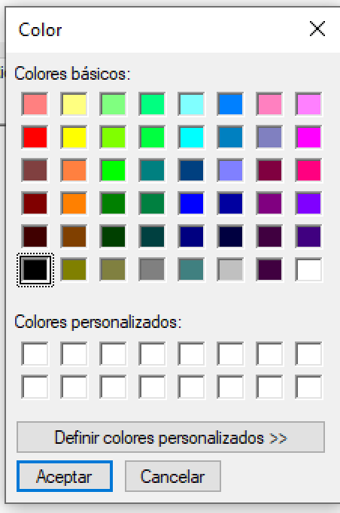
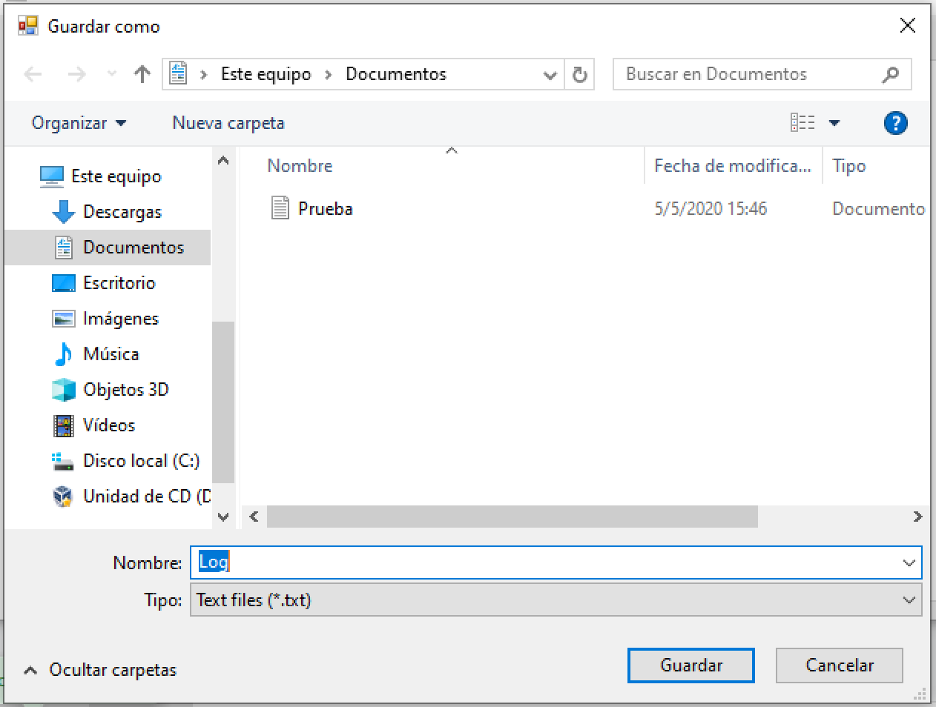
Controles de uso frecuente
colorDialog - elección de color
Solicita un color al usuario.
Propiedad más importante: Color.
Evento más importante: ShowDialog().
savefileDialog - guardar archivo
Permite seleccionar: ubicación, nombre de archivo y extensión; con el propósito de almacenar un archivo. Ojo, solo ofrece dicha información más no el proceso de guardar en sí.
Se puede utilizar con todo tipo de archivos: texto plano, reportes PDF, imágenes, etc.
Propiedades más importantes: FileName y Filter.
Evento más importante: ShowDialog().

Slide 8
Tips and tricks: interfaz gráfica en C#
En una aplicación con varios formularios (ventanas). ¿Cómo puedo configurar un formulario como el inicial?
Solamente edita el archivo: Program.cs
¿Cómo salir correctamente de una aplicación con varios formularios activos? (sin dejar nada “abierto” en la memoria)
Solamente utiliza: Application.Exit();
¿Cómo solicitar confirmación al usuario al momento de cerrar un formulario? -> ¿Desea salir? sí/no
¡Cancelación de eventos!

Slide 9
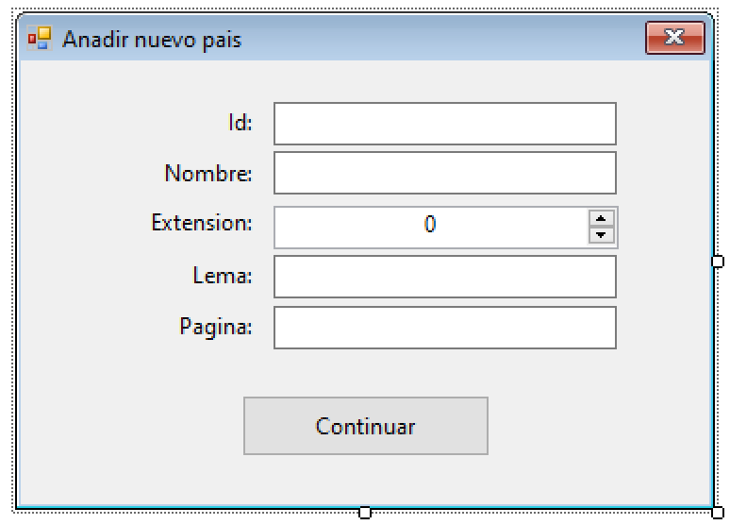

Tips and tricks: interfaz gráfica en C#
Para recibir datos desde un formulario intermedio
¡Recuerda utilizar: using, DialogResult y propiedades!

Slide 10
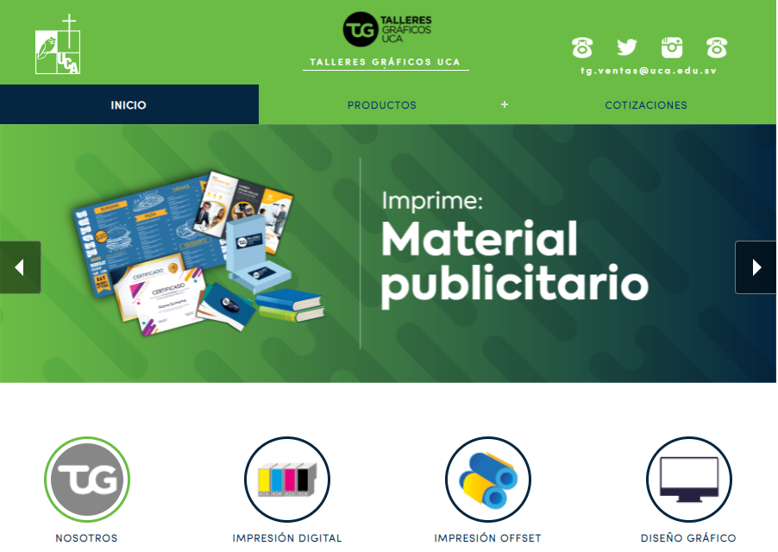
Ejemplo: talleres gráficos uca
Realizar una sencilla aplicación de C# que utilice Windows Forms para emular una versión sencilla de los talleres gráficos.
¿Cómo lo harías tú?
¡Deja salir tu creatividad!

Slide 11
Muchas gracias por su atención
¿Preguntas?
Presentación realizada por:
Ing. Marlene Navarro
meaguilar@uca.edu.sv
Lic. Ronaldo Canizales
rcanizales@uca.edu.sv
Lic. Guillermo Cortés
gcortes@uca.edu.sv
Please keep this slide for attribution.

